Slide 1
KHỞI ĐỘNG
Quan sát hình ảnh, hãy đoán tên
địa danh thuộc quốc gia nào?
Sau 10 giây, đồng loạt giơ bảng lên.
GV chiếu lần lượt 7 hình ảnh. HS ghi vào giấy A4
HS trả lời sai ngồi xuống. HS trả lời đúng được quyền đoán tiếp hình ảnh tiếp theo.

Slide 2
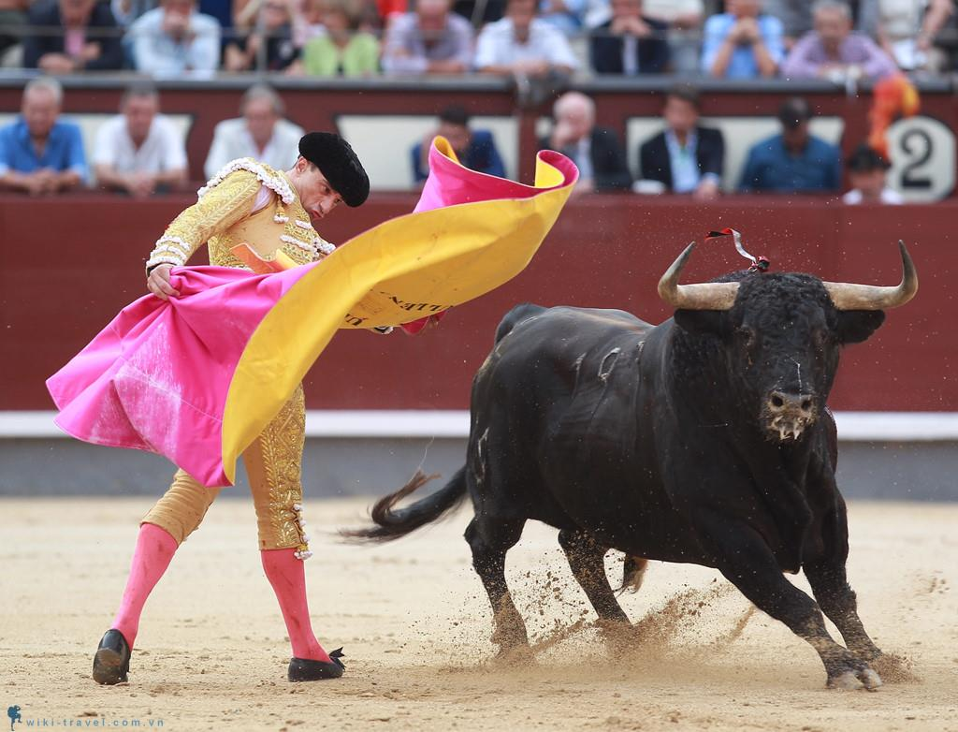
KHỞI ĐỘNG
Lễ hội đấu bò tót
(Tây Ban Nha)
1

Slide 3
KHỞI ĐỘNG
Truyện cổ Andersen
(Đan Mạch)
2

Slide 4
KHỞI ĐỘNG
Tháp Eiffel (Pháp)
3

Slide 5
KHỞI ĐỘNG
Tháp đồng hồ BigBen (Anh)
4

Slide 6
KHỞI ĐỘNG
Hoa loa kèn
(Quốc hoa của Ý)
5

Slide 7
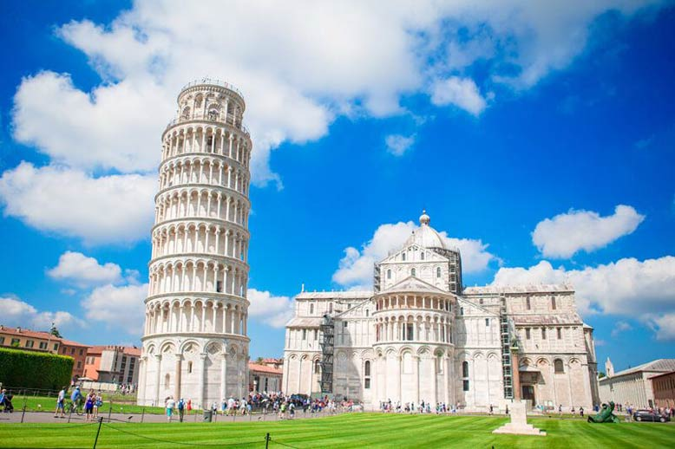
KHỞI ĐỘNG
Tháp nghiêng Pisa (I-ta-li-a)
6

Slide 8
KHỞI ĐỘNG
Là châu lục tiếp giáp Châu Á.
Châu Âu
5

Slide 9
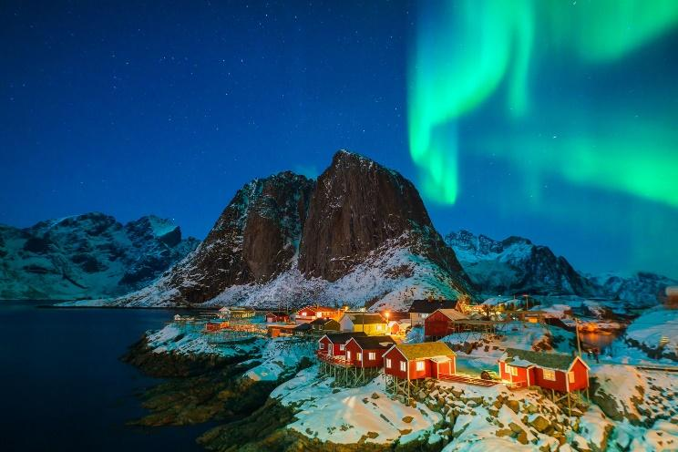
CHƯƠNG I: CHÂU ÂU
Tiết 1 – Bài 1:
THIÊN NHIÊN CHÂU ÂU

Slide 10
1
Vị trí địa lí, hình dạng và kích thước lãnh thổ Châu Âu
2
Đặc điểm tự nhiên

Slide 11
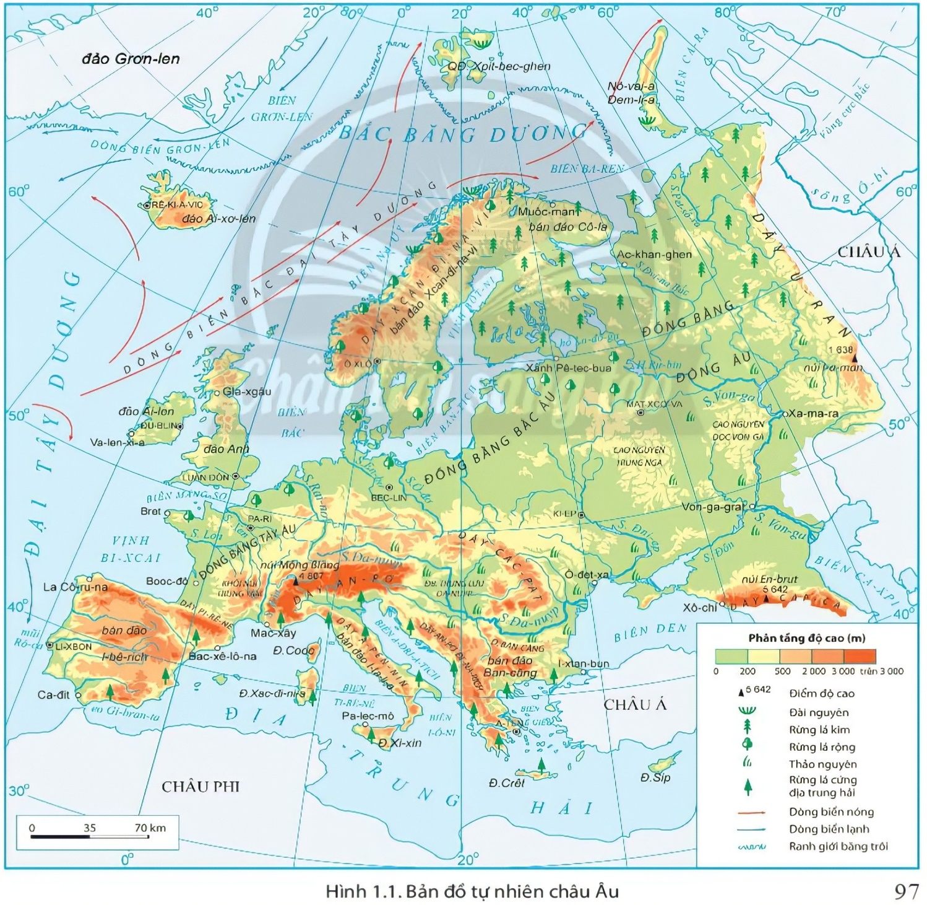
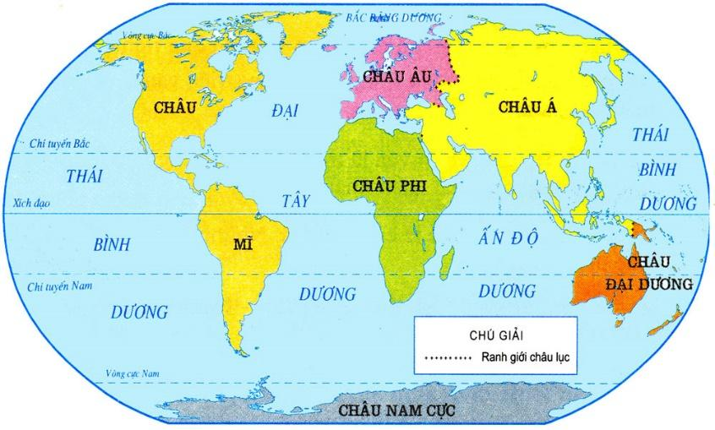
1
Vị trí địa lí,hình dạng và kích thước lãnh thổ Châu Âu
AI NHANH HƠN
Dựa vào hình 1.1 và thông tin trong bài, em hãy:
- Trình bày đặc điểm kích thước và hình dạng của châu Âu.
- Nêu đặc điểm vị trí địa lí của châu Âu.
Hình 1.1. Bản đồ tự nhiên châu Âu

Slide 12
1
Vị trí địa lí,hình dạng và kích thước lãnh thổ Châu Âu
PHIẾU HỌC TẬP
Tiêu chí | Thông tin
Tiếp giáp châu lục
Tiếp giáp đại dương
Nằm trong vĩ độ
Nằm trong kinh độ
Thuộc lục địa
Diện tích
Ảnh hưởng của vị trí
Hình 1.1. Bản đồ tự nhiên châu Âu

Slide 13
BẮC BĂNG DƯƠNG
71⁰B
CHÂU Á
ĐẠI TÂY DƯƠNG
36 ⁰ B
ĐỊA TRUNG HẢI
CHÂU PHI
Hình 1.1. Bản đồ tự nhiên châu Âu

Slide 14
1
Vị trí địa lí,hình dạng và kích thước lãnh thổ Châu Âu
PHIẾU HỌC TẬP
Tiêu chí | Thông tin
Tiếp giáp châu lục
Tiếp giáp đại dương
Nằm trong vĩ độ
Nằm trong kinh độ
Thuộc lục địa
Diện tích
Ảnh hưởng của vị trí
BẮC BĂNG DƯƠNG
71⁰B
+ Châu Á
CHÂU Á
+ ĐTD, BBD, ĐTH
ĐẠI TÂY DƯƠNG
+ Từ 36⁰B đến 71⁰B
+ Từ 10⁰T đến 60⁰Đ
+ Á - Âu
+ 10 triệu km²
+ Đới ôn hòa
36 ⁰ B
ĐỊA TRUNG HẢI
CHÂU PHI
Hình 1.1. Bản đồ tự nhiên châu Âu

Slide 15
Đường bờ biển bị cắt xẻ mạnh tạo thành nhiều bán đảo, biển và vịnh biển ăn sâu vào đất liền
Bán đảo Xcan-đi-na-vi
Dựa vào lược đồ hình 1.1, xác định các bán đảo lớn của châu lục.
lãnh thổ châu lục có hình dạng lồi lõm phức tạp
Bán đảo Ibêrich
BĐ I-ta-li-a
BĐ Ban- căng
Hình 1.1. Bản đồ tự nhiên châu Âu

Slide 16
B. Trắng
Xác định trên
H 1.1 các biển:
Địa Trung Hải, Biển Bắc, Ban- Tích, biển Đen, Biển Trắng?
B. Ban tích
B. Bắc
B. Đen
B. Địa Trung Hải
Hình 1.1. Bản đồ tự nhiên châu Âu

Slide 17
1
Vị trí địa lí,hình dạng và kích thước lãnh thổ Châu Âu
- Vị trí, giới hạn:
+ Nằm ở phía Tây của lục địa Á – Âu
+ Lãnh thổ trên đất liền trải dài từ khoảng 36ºB – 71ºB.
Tiếp giáp:+ Ba mặt giáp biển và đại dương
+ Ranh giới với châu Á là dãy U-ran
- Kích thước và hình dạng :
+ Diện tích nhỏ, khoảng 10,5 triệu km²
+ Lãnh thổ tựa như 1 bán đảo lớn của lục địa Á - Âu; đường bờ biển bị cắt xẻ mạnh tạo thành nhiều bán đảo, biển và vịnh biển ăn sâu vào đất liền

Slide 18
2
Đặc điểm tự nhiên
a. Địa hình
Quan sát lược đồ và cho biết Châu Âu có những dạng địa hình chính nào?
Hình 1.1. Bản đồ tự nhiên châu Âu

Slide 19
NHÓM TÀI NĂNG
Dựa vào H 1 và thông tin mục a (SGK):
Kể tên và xác định các đồng bằng, các dãy núi chính ở Châu Âu
Phân tích đặc điểm các khu vực địa hình Châu Âu
Khu vực
Miền núi
Đồng bằng
Yếu tố
Núi già
Núi trẻ
Phân bố
Nhóm 1,2
Đặc điểm
Nhóm 3,4
Tên địa hình
Nhóm 5,6

Slide 20
Đồng bằng
+ Chiếm phần lớn diện tích, phân bố chủ yếu ở phía đông và trung tâm, tạo thành 1 dải.
Đồng bằng Đông Âu
Đồng bằng Bắc Âu
Đồng bằng Tây Âu
Hình 1.1. Bản đồ tự nhiên châu Âu

Slide 21
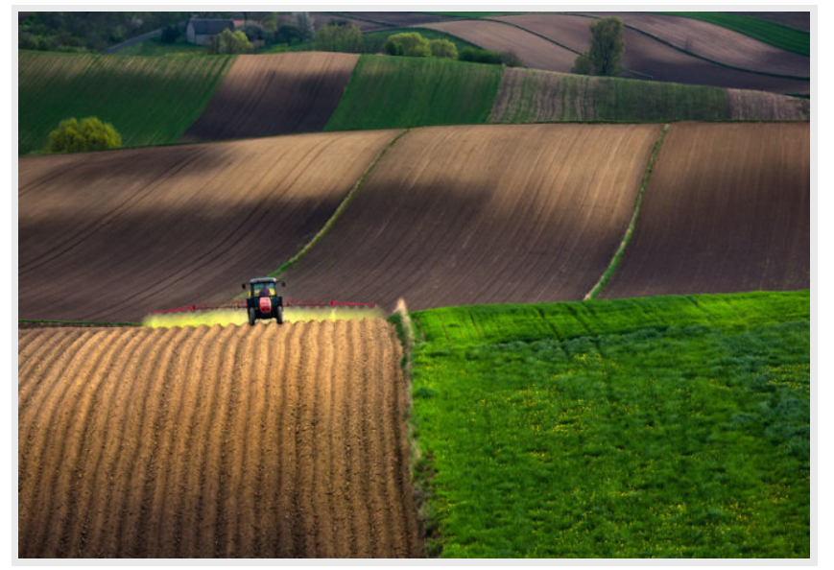
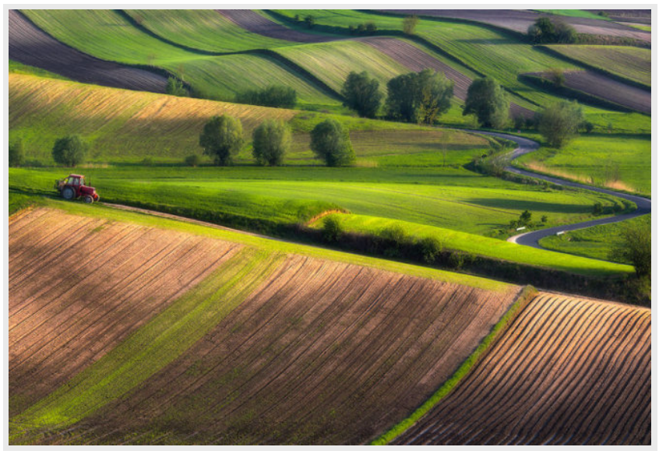
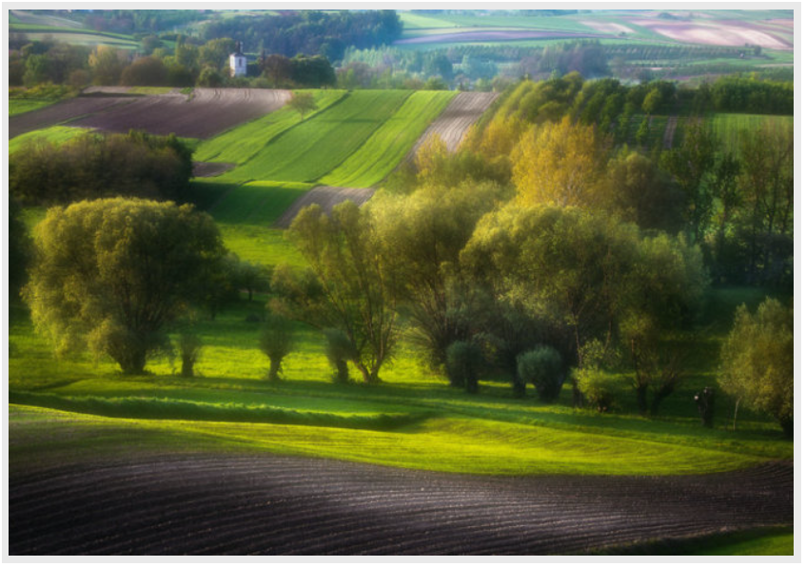
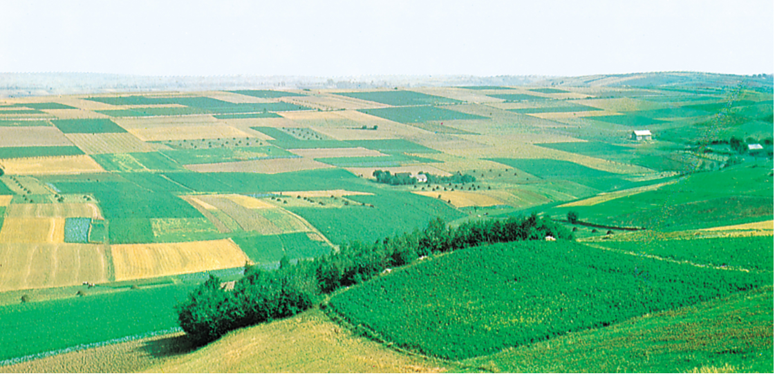
Đồng bằng
Em có biết
Đồng bằng Đông Âu gồm các vùng đất cao, đồi thoải xen với các vùng đất thấp hoặc thung lũng rộng.
Đông Âu là đồng bằng lớn nhất, chiếm hơn 50% diện tích châu Âu.

Slide 22
Dãy núi chính
D. Xcan-đi-na-vi.
D. An-pơ.
D. A-pen-nin.
D. An-pơ-đi-na-rich.
D. Cac-pat.
D. Cap-ca.
D. U-ran.
Hình 1.1. Bản đồ tự nhiên châu Âu

Slide 23
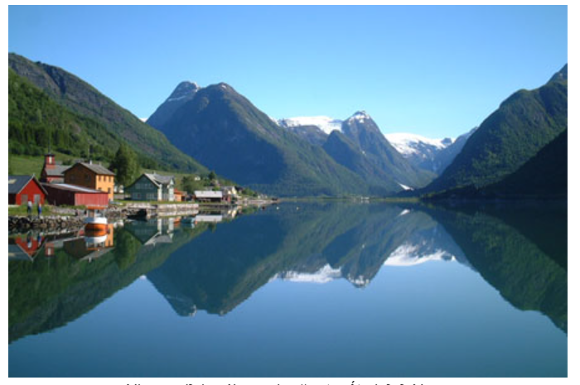
Núi già
Phía bắc và trung tâm chạy theo hướng Bắc Nam .
D.Xcan-đi-na-vi, D. U-ran,….
Hình 1.1. Bản đồ tự nhiên châu Âu

Slide 24
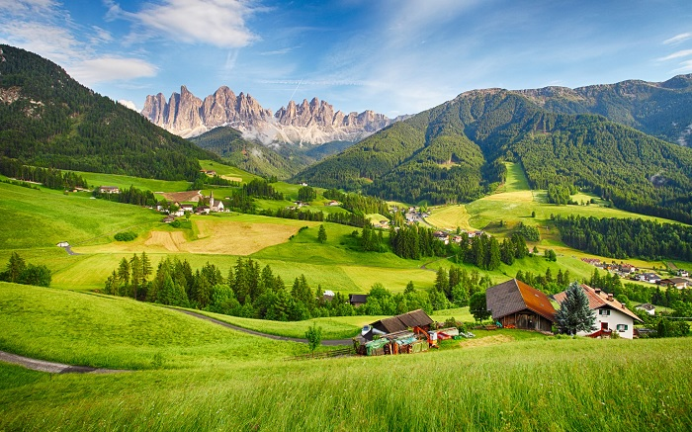
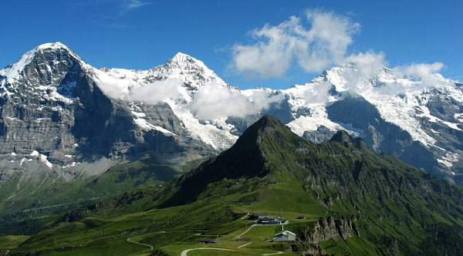
Núi trẻ
Địa hình núi trẻ: chỉ chiếm 1,5% diện tích lãnh thổ
Phân bố chủ yếu ở phía nam: D. Pê-rê-nê, An-pơ, Cac-pat, Ban-căng,…
Hình 1.1. Bản đồ tự nhiên châu Âu

Slide 25
2
Đặc điểm tự nhiên
a. Địa hình
*Đồng bằng:
+ Chiếm phần lớn diện tích, phân bố chủ yếu ở phía đông và trung tâm, tạo thành 1 dải.
*Miền núi:
+ Địa hình núi già: phía bắc và trung tâm chạy theo hướng bắc nam (D. Xcan-đi-na-vi, D. U-ran,…).
+ Địa hình núi trẻ: chỉ chiếm 1,5% diện tích lãnh thổ, phân bố chủ yếu ở phía nam (D. Pê-rê-nê, An-pơ, Cac-pat, Ban-căng,…).

Slide 26
LUYỆN TẬP
VÀ VẬN DỤNG

Slide 27
B
A
N
C
Ă
N
G
C
Ô
N
H
Ò
A
H
Â
Á
Â
U
Đ
I
A
T
R
U
U
N
G
H
Ả
I
Đ
Ô
N
G
Â
U
Â
U
R
A
N
U
CÂU 1
CÂU 2
Đại bộ phận lãnh thổ châu Âu nằm trong đới nào ?
Châu Âu tiếp giáp với biển nào ở phía Nam ?
Đồng bằng lớn nhất châu Âu là đồng bằng nào ?
Châu Âu nằm trong lục địa nào ?
Đây là một bán đảo lớn nhất nằm phía Nam châu Âu
CÂU 3
Châu Âu ngăn cách với châu Á bởi dãy núi nào ?
CÂU 4
CÂU 5
CÂU 6

Slide 28
1
Xem lại bài đã học
Dặn dò
Về nhà
+ Học bài và làm bài tập
+ Tìm kiếm thông tin về đồng bằng Đông Âu
2
3
Chuẩn bị phần khí hậu và sông ngòi Châu Âu.

